Slide 1

Обратные задачи: теория и практика
Тема 3:
Линейная регрессия
Новосибирский Государственный Университет
Физический факультет
Кафедра биомедицинской физики
к.ф.-м.н. Юркин М.А.
This work is licensed under the Creative Commons Attribution 3.0 Unported License.

Slide 2
План темы
Простейший пример: один параметр
Прямое решение задачи минимизации
Оценка погрешности определения параметров: стандартные ошибки, корреляции и доверительные интервалы
Доверительные интервалы на модельную (теоретическую) кривую
Разные подходы к оценке погрешностей – один и тот же результат
Усложнение линейной регрессии

Slide 3
Как провести прямую?

Slide 4
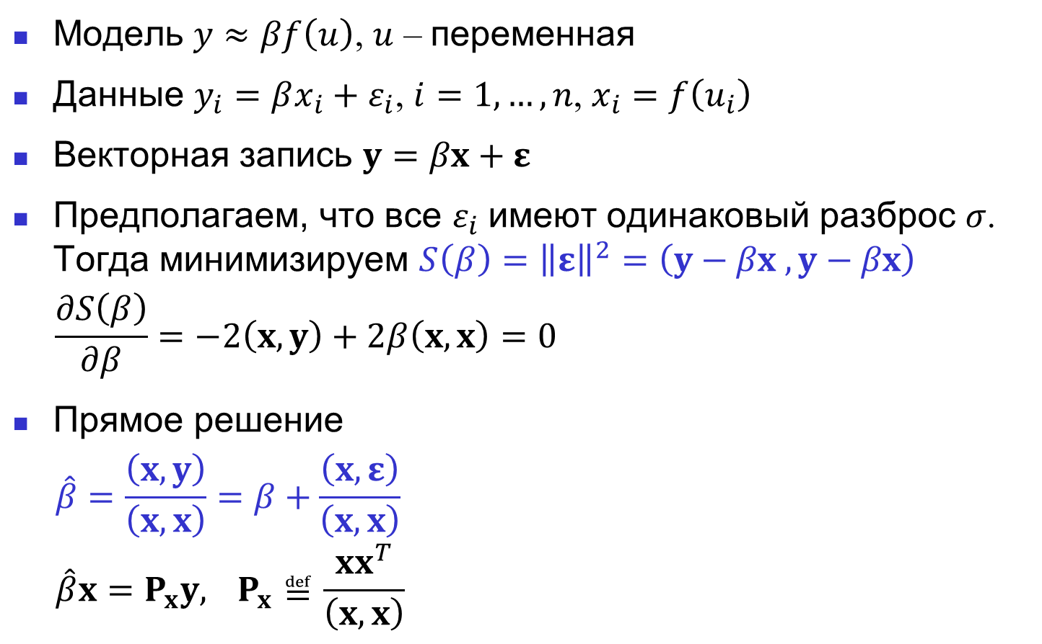
Пример: один параметр
Модель $y≈βf\left(u\right)$, $u$ – переменная
Данные $y_{i}=βx_{i}+ε_{i}$, $i=1,…,n$, $x_{i}=f\left(u_{i}\right)$
Векторная запись $y=βx+ε$
Предполагаем, что все $ε_{i}$ имеют одинаковый разброс $σ$.
Тогда минимизируем $S\left(β\right)={\left\|ε\right\|}^{2}=\left(y−βx , y−βx\right)$
$$\frac{∂S\left(β\right)}{∂β}=−2\left(x,y\right)+2β\left(x,x\right)=0$$
Прямое решение
$$\hat{β}=\frac{\left(x,y\right)}{\left(x,x\right)}=β+\frac{\left(x,ε\right)}{\left(x,x\right)} \\ \hat{β}x=P_{x}y, P_{x}≝\frac{xx^{T}}{\left(x,x\right)}$$

Slide 5

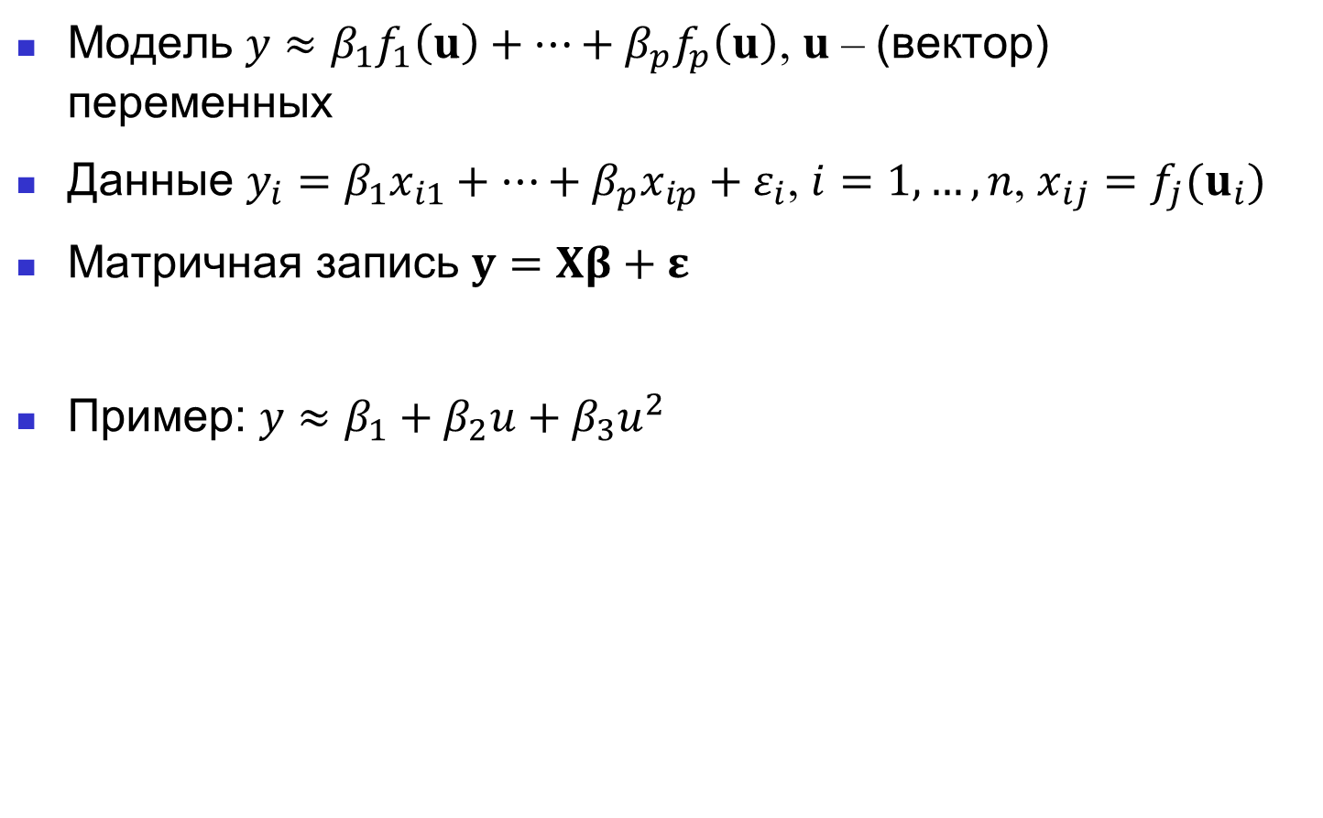
Общий случай
Модель $y≈β_{1}f_{1}\left(u\right)+…+β_{p}f_{p}\left(u\right)$, $u$ – (вектор) переменных
Данные $y_{i}=β_{1}x_{i1}+…+β_{p}x_{ip}+ε_{i}$, $i=1,…,n$, $x_{ij}=f_{j}(u_{i})$
Матричная запись $y=Xβ+ε$
Пример: $y≈β_{1}+β_{2}u+β_{3}u^{2}$
$$X=\left(\begin{matrix}1 & u_{1} & u_{1}^{2} \\ 1 & u_{2} & u_{2}^{2} \\ ⋮ & ⋮ & ⋮ \\ 1 & u_{n} & u_{n}^{2}\end{matrix}\right)$$

Slide 6
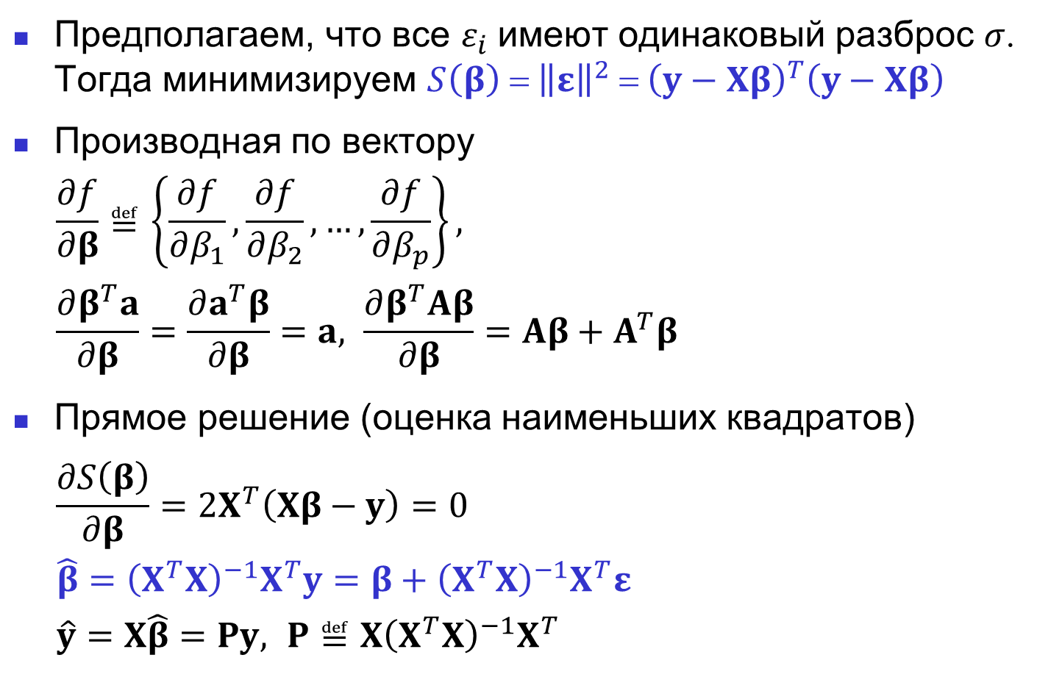
Задача минимизации
Предполагаем, что все $ε_{i}$ имеют одинаковый разброс $σ$.
Тогда минимизируем $S\left(β\right) = {\left\|ε\right\|}^{2} = {\left(y−Xβ\right)}^{T}\left(y−Xβ\right)$
Производная по вектору
$$\frac{∂f}{∂β}≝\left\{\frac{∂f}{∂β_{1}},\frac{∂f}{∂β_{2}},…,\frac{∂f}{∂β_{p}}\right\},$$
$$\frac{∂β^{T}a}{∂β}=\frac{∂a^{T}β}{∂β}=a, \frac{∂β^{T}Aβ}{∂β}=Aβ+A^{T}β$$
Прямое решение (оценка наименьших квадратов)
$$\frac{∂S\left(β\right)}{∂β}=2X^{T}\left(Xβ−y\right)=0$$
$$\hat{β}={\left(X^{T}X\right)}^{−1}X^{T}y=β+{\left(X^{T}X\right)}^{−1}X^{T}ε$$
$$\hat{y}=X\hat{β}=Py, P≝X{\left(X^{T}X\right)}^{−1}X^{T}$$

Slide 7

Геометрический смысл
$X:ℝ^{p}→ℝ^{n}$ – линейное отображение
$L=\operatorname{im}{X}$ – линейное подпространство из $ℝ^{n}$
размерность $L$ равна $p⇔p×p$ матрица $XTX$ обратима
Ортогональный проектор на $L$
$$P=X{\left(XTX\right)}^{−1}XT:ℝ^{n}→L$$
$P^{T}=P$, $P^{2}=P$, $PX=X$
$∀y∈ℝ^{n}$, $y−Py⊥L$
$Py=\underset{x∈L}{argmin}\left\|y−x\right\|$
Оценки $y$ и $ε$
$$\hat{y}=X\hat{β}=Py$$
$$\hat{ε}=y−\hat{y}=(I−P)y$$
Notes:
image edited from http://en.wikipedia.org/wiki/File:OLS_geometric_interpretation.svg

Slide 8
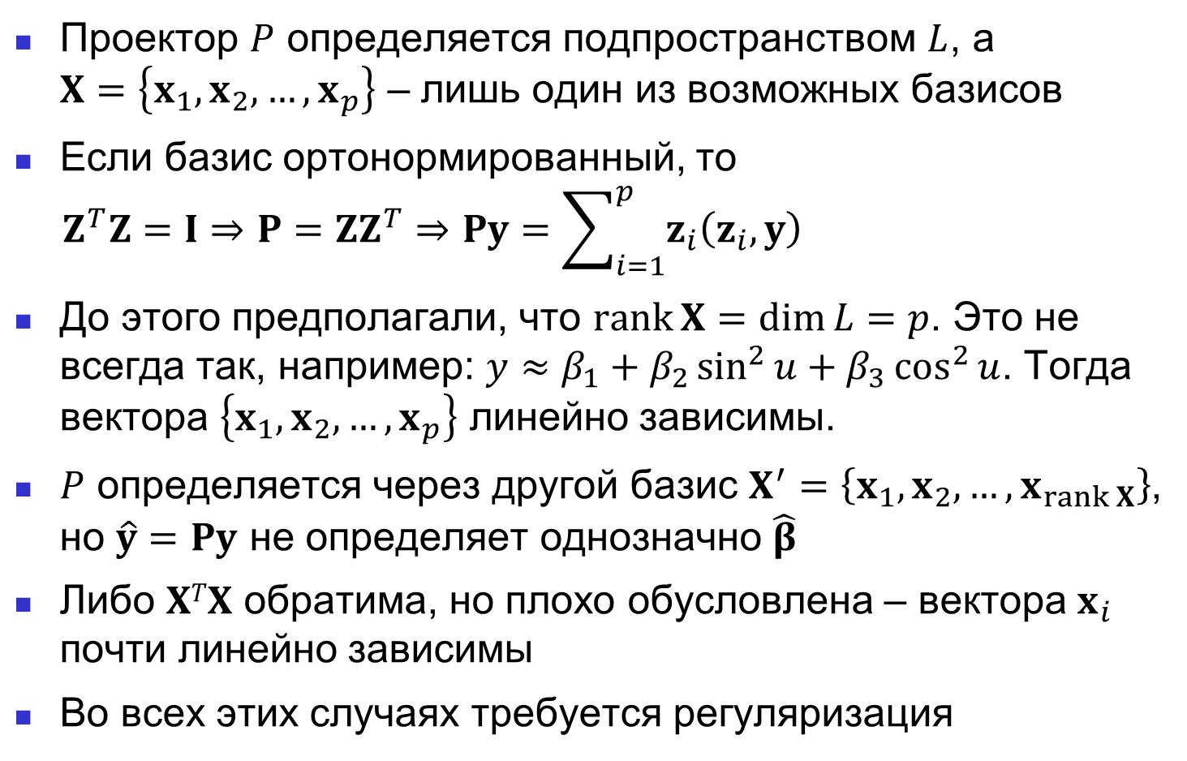
Вырожденный случай
Проектор $P$ определяется подпространством $L$, а
$X=\left\{x_{1},x_{2},…,x_{p}\right\}$ – лишь один из возможных базисов
Если базис ортонормированный, то
$$Z^{T}Z=I⇒P=ZZ^{T}⇒Py=\sum_{i=1}^{p}{z_{i}\left(z_{i},y\right)}$$
До этого предполагали, что $\operatorname{rank}{X}=\dim{L}=p$. Это не всегда так, например: $y≈β_{1}+β_{2}\sin^{2}{u}+β_{3}\cos^{2}{u}$. Тогда вектора $\left\{x_{1},x_{2},…,x_{p}\right\}$ линейно зависимы.
$P$ определяется через другой базис $X^{′}=\left\{x_{1},x_{2},…,x_{\operatorname{rank}{X}}\right\}$, но $\hat{y}=Py$ не определяет однозначно $\hat{β}$
Либо $XTX$ обратима, но плохо обусловлена – вектора $x_{i}$ почти линейно зависимы
Во всех этих случаях требуется регуляризация

Slide 9
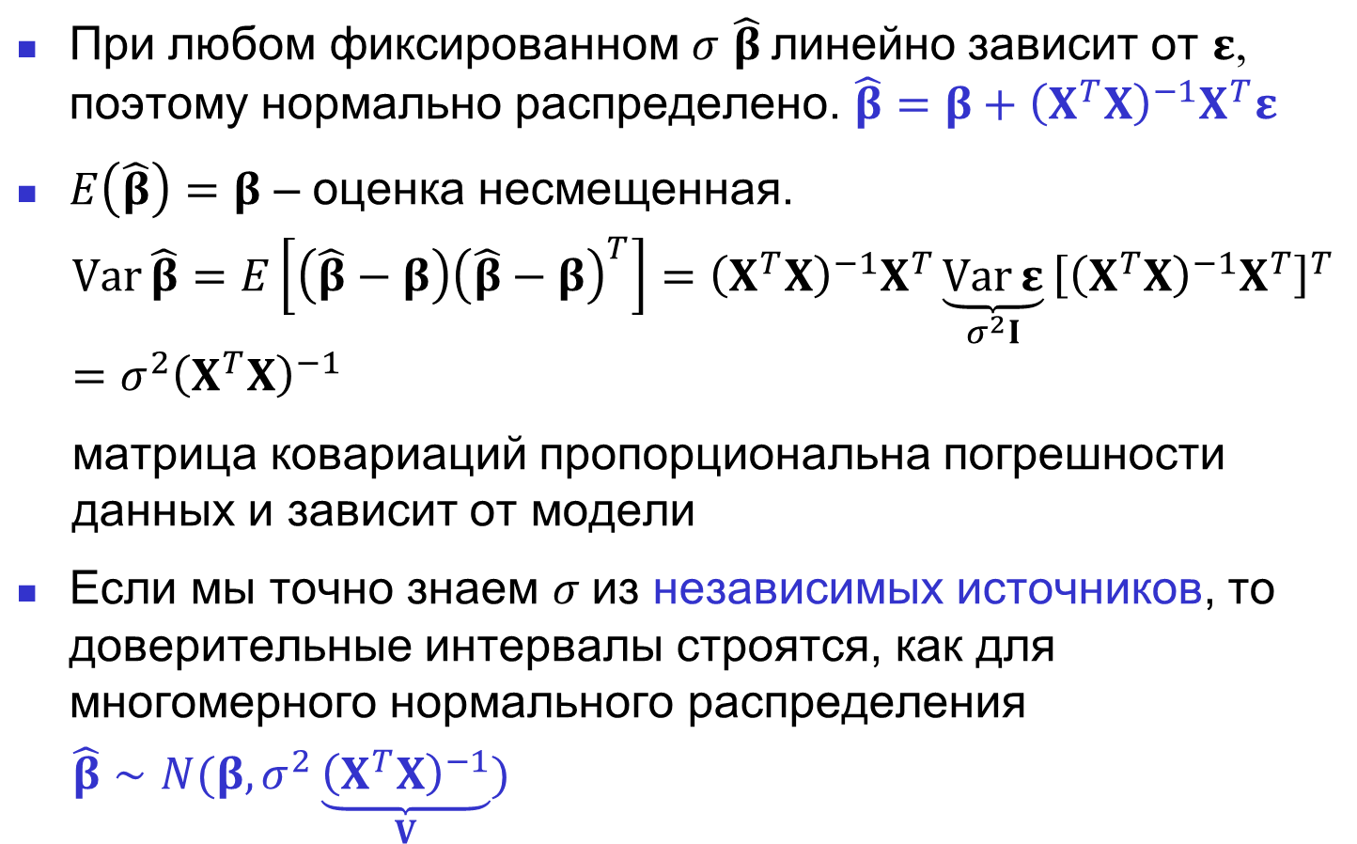
Статистический подход
При любом фиксированном $σ$ $\hat{β}$линейно зависит от $ε$, поэтому нормально распределено. $\hat{β}=β+{\left(X^{T}X\right)}^{−1}X^{T}ε$
$E\left(\hat{β}\right)=β$ – оценка несмещенная.
$$\operatorname{Var}{\hat{β}}=E\left[\left(\hat{β}−β\right){\left(\hat{β}−β\right)}^{T}\right]={\left(X^{T}X\right)}^{−1}X^{T}\underset{σ^{2}I}{\underbrace{\operatorname{Var}{ε}}}{\left[{\left(X^{T}X\right)}^{−1}X^{T}\right]}^{T}=σ^{2}{\left(X^{T}X\right)}^{−1}$$
матрица ковариаций пропорциональна погрешности данных и зависит от модели
Если мы точно знаем $σ$ из независимых источников, то доверительные интервалы строятся, как для многомерного нормального распределения
$$\hat{β}∼N(β,σ^{2}\underset{V}{\underbrace{{\left(X^{T}X\right)}^{−1}}})$$

Slide 10
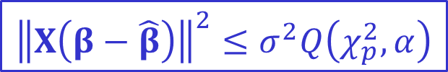
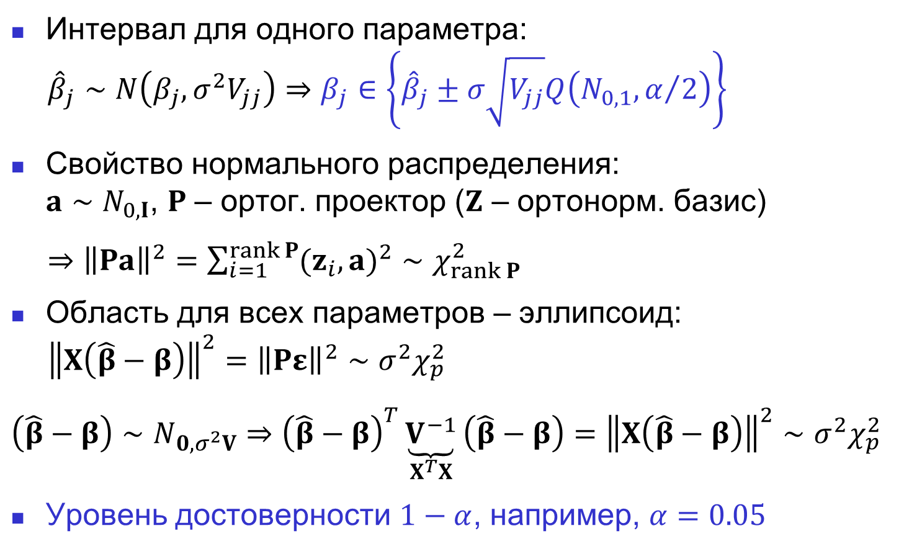
Довер. интервалы (σ известна)
Интервал для одного параметра:
$${\hat{β}}_{j}∼N\left(β_{j},σ^{2}V_{jj}\right)⇒β_{j}∈\left\{{\hat{β}}_{j}±σ\sqrt{V_{jj}}Q\left(N_{0,1},α/2\right)\right\}$$
Свойство нормального распределения:
$a∼N_{0,I}$, $P$ – ортог. проектор ($Z$ – ортонорм. базис)
$⇒{\left\|Pa\right\|}^{2}=\sum_{i=1}^{\operatorname{rank}{P}}{(z_{i},a)^{2}}∼χ_{\operatorname{rank}{P}}^{2}$
Область для всех параметров – эллипсоид:
$${\left\|X\left(\hat{β}−β\right)\right\|}^{2}={\left\|Pε\right\|}^{2}∼σ^{2}χ_{p}^{2}$$
$$\left(\hat{β}−β\right)∼N_{0,σ^{2}V}⇒{\left(\hat{β}−β\right)}^{T}\underset{X^{T}X}{\underbrace{V^{−1}}}\left(\hat{β}−β\right)={\left\|X\left(\hat{β}−β\right)\right\|}^{2}∼σ^{2}χ_{p}^{2}$$
Уровень достоверности $1−α$, например, $α=0.05$
$${\left\|X\left(β−\hat{β}\right)\right\|}^{2}≤σ^{2}Q\left(χ_{p}^{2},α\right)$$

Slide 11
Довер. интервалы на параметры

Slide 12
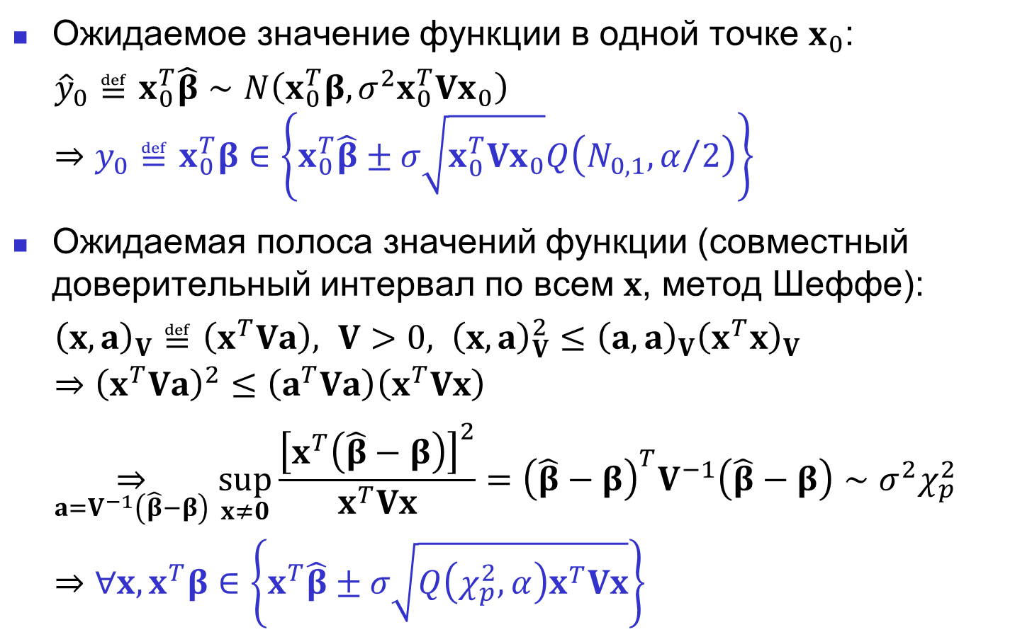
Довер. интервалы (σ известна)
Ожидаемое значение функции в одной точке $x_{0}$:
$${\hat{y}}_{0}≝x_{0}^{T}\hat{β}∼N\left(x_{0}^{T}β,σ^{2}x_{0}^{T}Vx_{0}\right) \\ ⇒y_{0}≝x_{0}^{T}β∈\left\{x_{0}^{T}\hat{β}±σ\sqrt{x_{0}^{T}Vx_{0}}Q\left(N_{0,1},α/2\right)\right\}$$
Ожидаемая полоса значений функции (совместный доверительный интервал по всем $x$, метод Шеффе):
$${\left(x,a\right)}_{V}≝\left(x^{T}Va\right), V>0, {\left(x,a\right)}_{V}^{2}≤{\left(a,a\right)}_{V}{\left(x^{T}x\right)}_{V} \\ ⇒{\left(x^{T}Va\right)}^{2}≤\left(a^{T}Va\right)\left(x^{T}Vx\right) \\ \underset{a=V^{−1}\left(\hat{β}−β\right)}{⇒}\sup_{x≠0}\frac{{\left[x^{T}\left(\hat{β}−β\right)\right]}^{2}}{x^{T}Vx}={\left(\hat{β}−β\right)}^{T}V^{−1}\left(\hat{β}−β\right)∼σ^{2}χ_{p}^{2} \\ ⇒∀x,x^{T}β∈\left\{x^{T}\hat{β}±σ\sqrt{Q\left(χ_{p}^{2},α\right)x^{T}Vx}\right\}$$
Notes:
Неравенство Коши-Шварца (Буняковского)

Slide 13
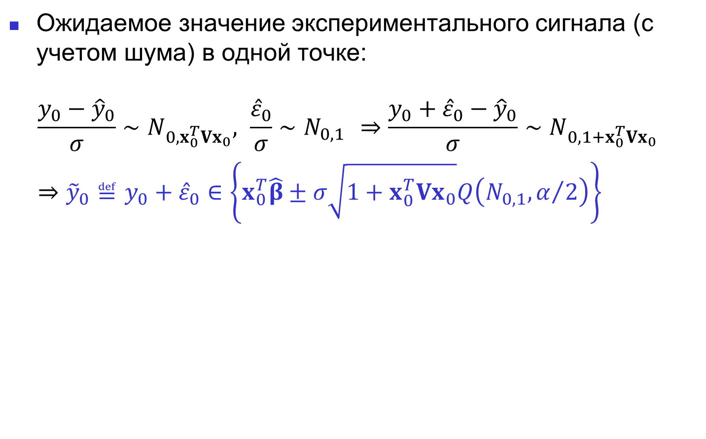
Довер. интервалы (σ известна)
Ожидаемое значение экспериментального сигнала (с учетом шума) в одной точке:
$$\frac{y_{0}−{\hat{y}}_{0}}{σ}∼N_{0,x_{0}^{T}Vx_{0}}, \frac{{\hat{ε}}_{0}}{σ}∼N_{0,1} ⇒\frac{y_{0}+{\hat{ε}}_{0}−{\hat{y}}_{0}}{σ}∼N_{0,1+x_{0}^{T}Vx_{0}}$$
$$⇒{\tilde{y}}_{0}≝y_{0}+{\hat{ε}}_{0}∈\left\{x_{0}^{T}\hat{β}±σ\sqrt{1+x_{0}^{T}Vx_{0}}Q\left(N_{0,1},α/2\right)\right\}$$
Notes:
Неравенство Коши-Шварца (Буняковского)

Slide 14
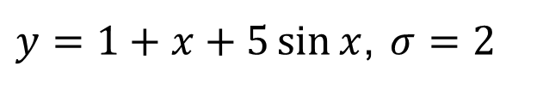
Доверит. интервалы и полосы
$y=1+x+5\sin{x}$, $σ=2$

Slide 15
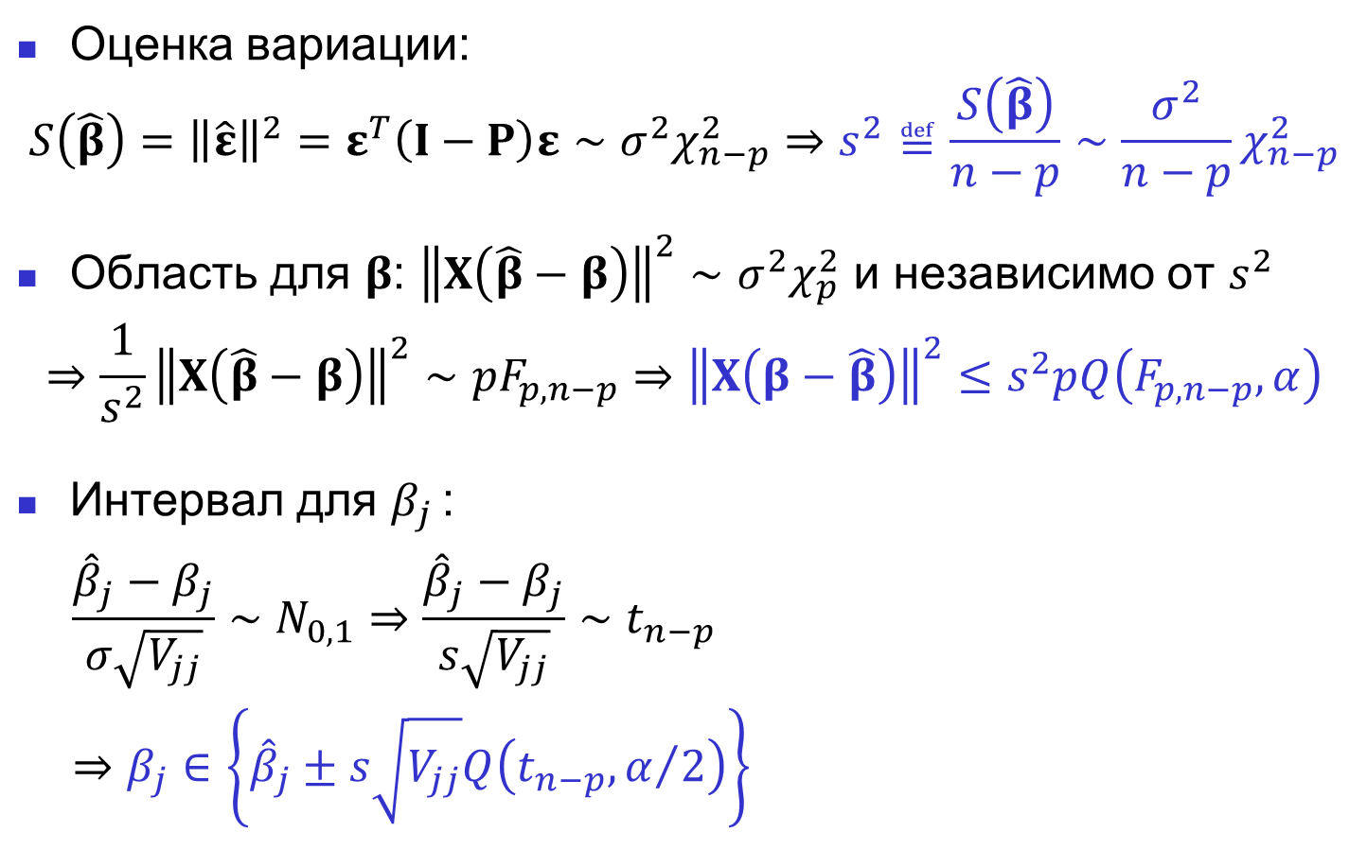
Довер. интервалы (σ неизвестна)
Оценка вариации:
$$S\left(\hat{β}\right)={\left\|\hat{ε}\right\|}^{2}=ε^{T}\left(I−P\right)ε∼σ^{2}χ_{n−p}^{2}⇒s^{2}≝\frac{S\left(\hat{β}\right)}{n−p}∼\frac{σ^{2}}{n−p}χ_{n−p}^{2}$$
Область для $β$: ${\left\|X\left(\hat{β}−β\right)\right\|}^{2}∼σ^{2}χ_{p}^{2}$ и независимо от $s^{2}$
$$⇒\frac{1}{s^{2}}{\left\|X\left(\hat{β}−β\right)\right\|}^{2}∼pF_{p,n−p}⇒{\left\|X\left(β−\hat{β}\right)\right\|}^{2}≤s^{2}pQ\left(F_{p,n−p},α\right)$$
Интервал для $β_{j}$ :
$$\frac{{\hat{β}}_{j}−β_{j}}{σ\sqrt{V_{jj}}}∼N_{0,1}⇒\frac{{\hat{β}}_{j}−β_{j}}{s\sqrt{V_{jj}}}∼t_{n−p}$$
$$⇒β_{j}∈\left\{{\hat{β}}_{j}±s\sqrt{V_{jj}}Q\left(t_{n−p},α/2\right)\right\}$$

Slide 16
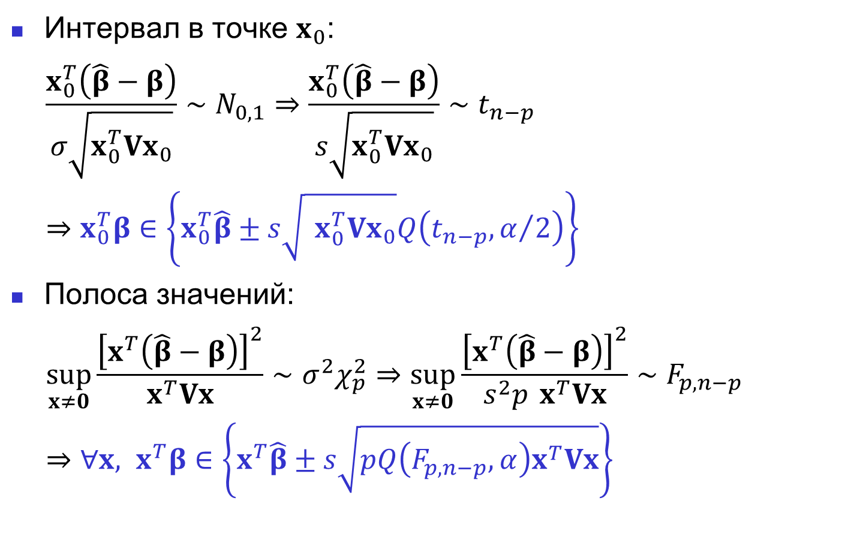
Довер. интервалы (σ неизвестна)
Интервал в точке $x_{0}$:
$$\frac{x_{0}^{T}\left(\hat{β}−β\right)}{σ\sqrt{x_{0}^{T}Vx_{0}}}∼N_{0,1}⇒\frac{x_{0}^{T}\left(\hat{β}−β\right)}{s\sqrt{x_{0}^{T}Vx_{0}}}∼t_{n−p}$$
$$⇒x_{0}^{T}β∈\left\{x_{0}^{T}\hat{β}±s\sqrt{ x_{0}^{T}Vx_{0}}Q\left(t_{n−p},α/2\right)\right\}$$
Полоса значений:
$$\sup_{x≠0}\frac{{\left[x^{T}\left(\hat{β}−β\right)\right]}^{2}}{x^{T}Vx}∼σ^{2}χ_{p}^{2}⇒\sup_{x≠0}\frac{{\left[x^{T}\left(\hat{β}−β\right)\right]}^{2}}{s^{2}p x^{T}Vx}∼F_{p,n−p} \\ ⇒∀x, x^{T}β∈\left\{x^{T}\hat{β}±s\sqrt{pQ\left(F_{p,n−p},α\right)x^{T}Vx}\right\}$$

Slide 17
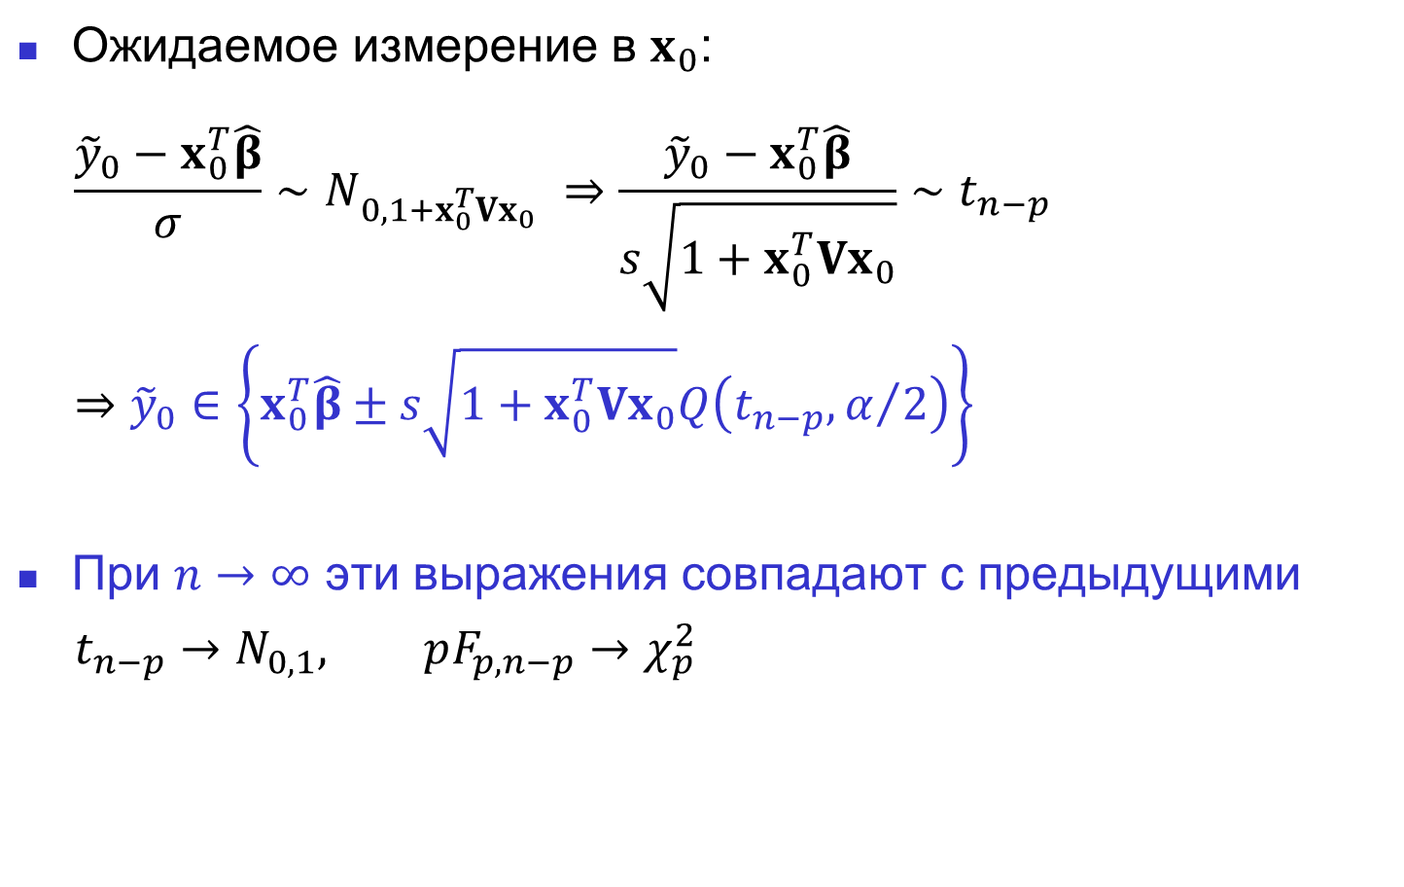
Довер. интервалы (σ неизвестна)
Ожидаемое измерение в $x_{0}$:
$$\frac{{\tilde{y}}_{0}−x_{0}^{T}\hat{β}}{σ}∼N_{0,1+x_{0}^{T}Vx_{0}} ⇒\frac{{\tilde{y}}_{0}−x_{0}^{T}\hat{β}}{s\sqrt{1+x_{0}^{T}Vx_{0}}}∼t_{n−p}$$
$$⇒{\tilde{y}}_{0}∈\left\{x_{0}^{T}\hat{β}±s\sqrt{1+x_{0}^{T}Vx_{0}}Q\left(t_{n−p},α/2\right)\right\}$$
При $n→∞$ эти выражения совпадают с предыдущими
$$t_{n−p}→N_{0,1}, pF_{p,n−p}→χ_{p}^{2}$$

Slide 18
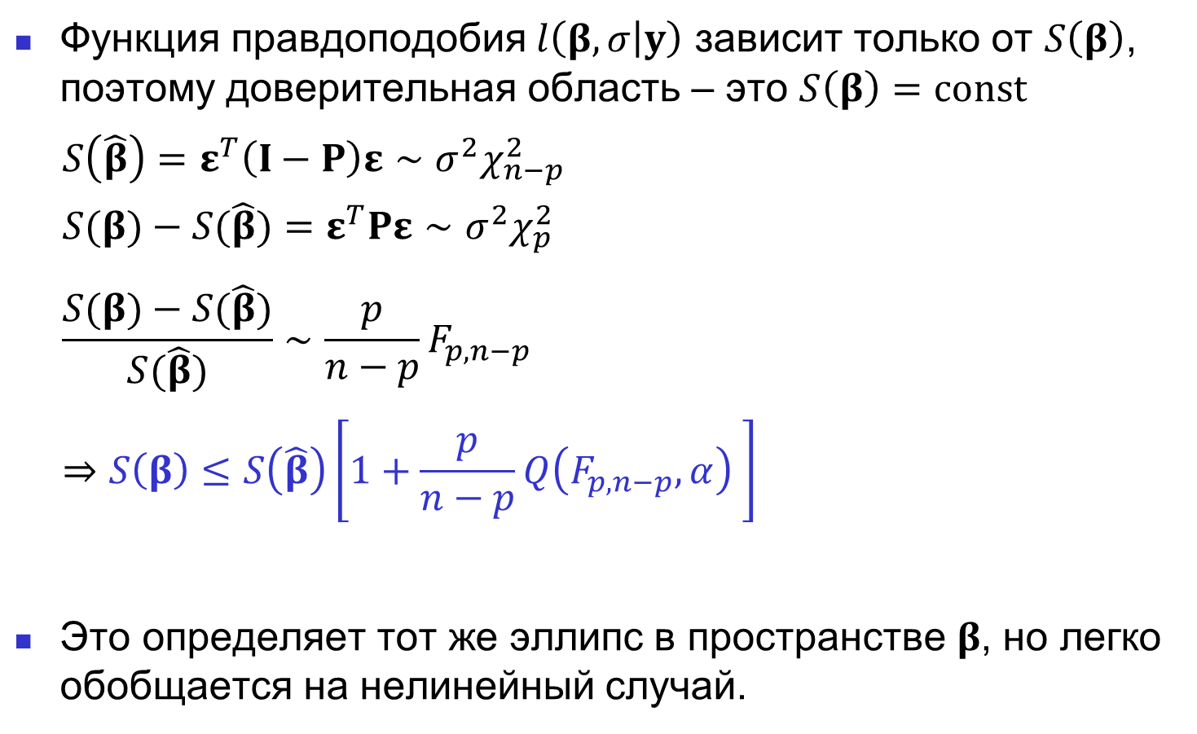
Подход правдоподобия
Функция правдоподобия $l\left(β,σ | y\right)$ зависит только от $S\left(β\right)$, поэтому доверительная область – это $S\left(β\right)=const$
$$S\left(\hat{β}\right)=ε^{T}\left(I−P\right)ε∼σ^{2}χ_{n−p}^{2} \\ S(β)−S(\hat{β})=ε^{T}Pε∼σ^{2}χ_{p}^{2} \\ \frac{S(β)−S(\hat{β})}{S(\hat{β})}∼\frac{p}{n−p}F_{p,n−p} \\ ⇒S\left(β\right)≤S\left(\hat{β}\right)\left[1+\frac{p}{n−p}Q\left(F_{p,n−p},α\right) \right]$$
Это определяет тот же эллипс в пространстве $β$, но легко обобщается на нелинейный случай.
Notes:
Независимость двух случайных величин следует из ортогональности P и I-P

Slide 19
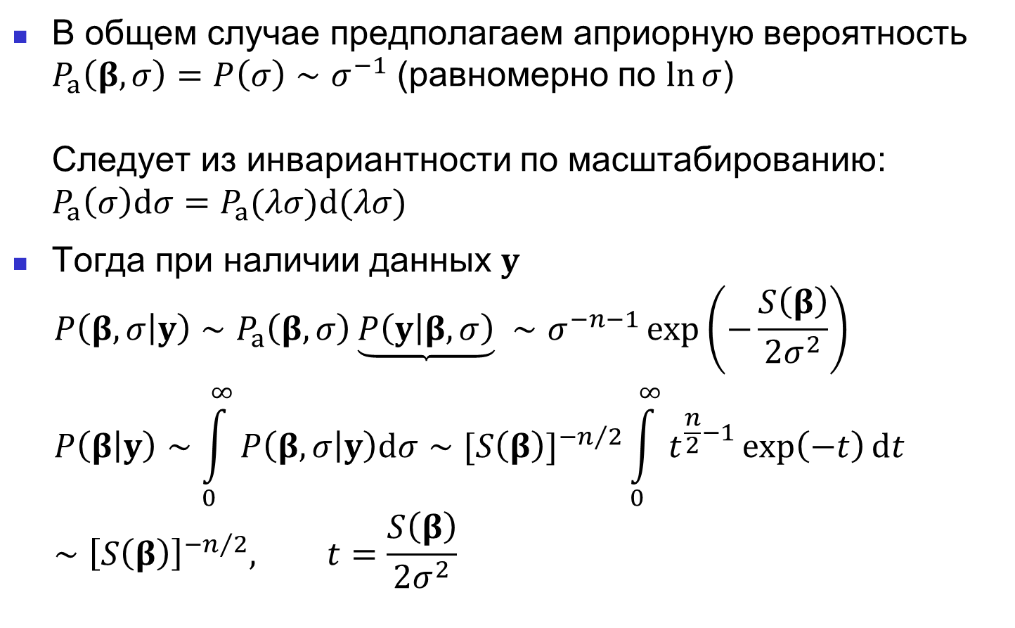
Байесовский подход
В общем случае предполагаем априорную вероятность $P_{a}\left(β,σ\right)=P\left(σ\right)∼σ^{−1}$ (равномерно по $\ln{σ}$)
Следует из инвариантности по масштабированию:
$P_{a}\left(σ\right)dσ=P_{a}(λσ)d(λσ)$
Тогда при наличии данных $y$
$$P\left(β,σ | y\right)∼P_{a}\left(β,σ\right)\underset{}{\underbrace{P\left(y | β,σ\right)}}∼σ^{−n−1}\exp\left(−\frac{S\left(β\right)}{2σ^{2}}\right)$$
$$P\left(β | y\right)∼\int_{0}^{∞}{P\left(β,σ | y\right)dσ}∼[S\left(β\right)]^{−n/2}\int_{0}^{∞}{t^{\frac{n}{2}−1}\exp\left(−t\right)dt}∼{\left[S\left(β\right)\right]}^{−n/2}, t=\frac{S\left(β\right)}{2σ^{2}}$$
правдоподобие
Общая формула!

Slide 20
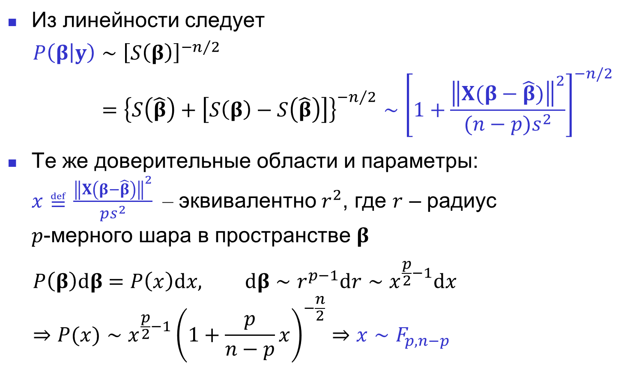
Байесовский подход
Из линейности следует
$$P\left(β | y\right)∼{\left[S\left(β\right)\right]}^{−n/2} \\ ={\left\{S\left(\hat{β}\right)+\left[S\left(β\right)−S\left(\hat{β}\right)\right]\right\}}^{−n/2}∼{\left[1+\frac{{\left\|X(β−\hat{β})\right\|}^{2}}{(n−p)s^{2}}\right]}^{−n/2}$$
Те же доверительные области и параметры:
$x≝\frac{{\left\|X\left(β−\hat{β}\right)\right\|}^{2}}{ps^{2}}$ – эквивалентно $r^{2}$, где $r$ – радиус
$p$-мерного шара в пространстве $β$
$$P\left(β\right)dβ=P\left(x\right)dx, dβ∼r^{p−1}dr∼x^{\frac{p}{2}−1}dx \\ ⇒P(x)∼x^{\frac{p}{2}−1}{\left(1+\frac{p}{n−p}x\right)}^{−\frac{n}{2}}⇒x∼F_{p,n−p}$$

Slide 21

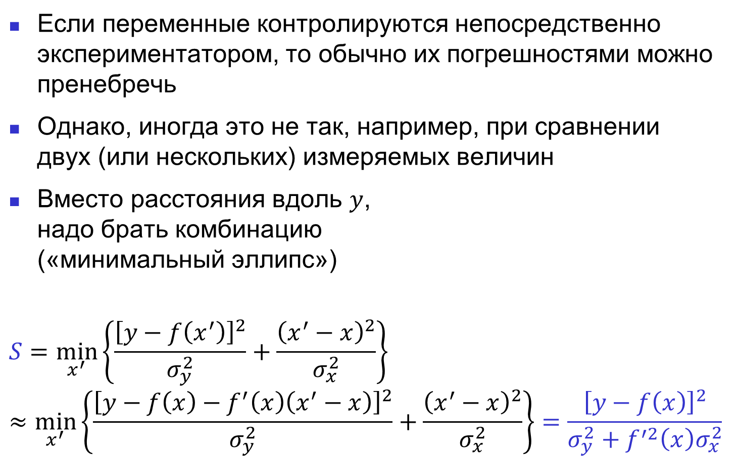

Погрешности переменных
Если переменные контролируются непосредственно экспериментатором, то обычно их погрешностями можно пренебречь
Однако, иногда это не так, например, при сравнении
двух (или нескольких) измеряемых величин
Вместо расстояния вдоль $y$,
надо брать комбинацию
(«минимальный эллипс»)
$$S=\min_{x^{′}}\left\{\frac{{\left[y−f\left(x^{′}\right)\right]}^{2}}{σ_{y}^{2}}+\frac{{\left(x^{′}−x\right)}^{2}}{σ_{x}^{2}}\right\}≈\min_{x^{′}}\left\{\frac{{\left[y−f\left(x\right)−f^{′}\left(x\right)\left(x^{′}−x\right)\right]}^{2}}{σ_{y}^{2}}+\frac{{\left(x^{′}−x\right)}^{2}}{σ_{x}^{2}}\right\}=\frac{{\left[y−f\left(x\right)\right]}^{2}}{σ_{y}^{2}+f^{′2}\left(x\right)σ_{x}^{2}}$$
$$\left\{x^{′}, f\left(x^{′}\right)\right\}$$
$$\left\{x,y\right\}$$
Notes:
http://en.wikipedia.org/wiki/Errors-in-variables_model

Slide 22
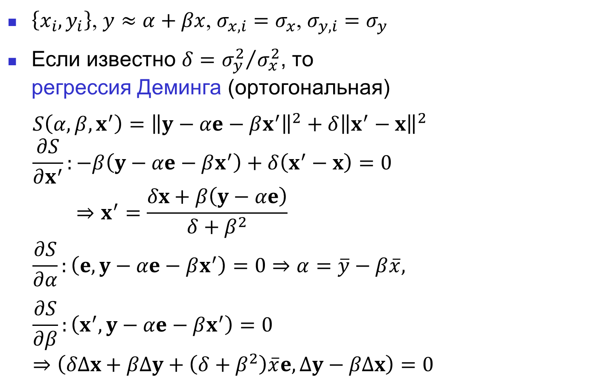
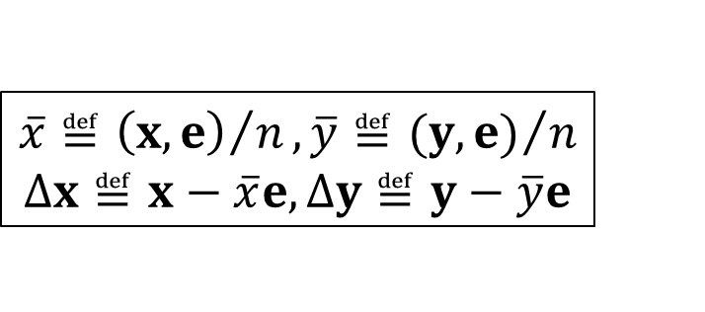
Пример: провести прямую
$\left\{x_{i},y_{i}\right\}$, $y≈α+βx$, $σ_{x,i}=σ_{x}$, $σ_{y,i}=σ_{y}$
Если известно $δ={σ_{y}^{2}}/{σ_{x}^{2}}$, то
регрессия Деминга (ортогональная)
$$S\left(α,β,x^{′}\right)={\left\|y−αe−βx^{′}\right\|}^{2}+δ{\left\|x^{′}−x\right\|}^{2} \\ \frac{∂S}{∂x^{′}}:−β\left(y−αe−βx^{′}\right)+δ\left(x^{′}−x\right)=0$$
$$⇒x^{′}=\frac{δx+β\left(y−αe\right)}{δ+β^{2}}$$
$$\frac{∂S}{∂α}:\left(e,y−αe−βx^{′}\right)=0⇒α=\overline{y}−β\overline{x},$$
$$\frac{∂S}{∂β}:\left(x^{′},y−αe−βx^{′}\right)=0 ⇒\left(δΔx+βΔy+\left(δ+β^{2}\right)\overline{x}e,Δy−βΔx\right)=0$$
$$\overline{x}≝{\left(x,e\right)}/n, \overline{y}≝{(y,e)}/n$$
$$Δx≝x−\overline{x}e,Δy≝y−\overline{y}e$$
Notes:
http://en.wikipedia.org/wiki/Deming_regression
http://en.wikipedia.org/wiki/File:Total_least_squares.svg

Slide 23
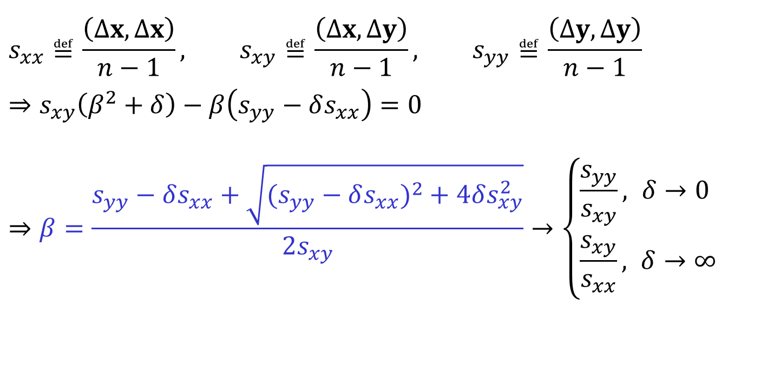
Регрессия Деминга
$$s_{xx}≝\frac{\left(Δx,Δx\right)}{n−1}, s_{xy}≝\frac{\left(Δx,Δy\right)}{n−1}, s_{yy}≝\frac{\left(Δy,Δy\right)}{n−1} \\ ⇒s_{xy}\left(β^{2}+δ\right)−β\left(s_{yy}−δs_{xx}\right)=0 \\ ⇒β=\frac{s_{yy}−δs_{xx}+\sqrt{(s_{yy}−δs_{xx})^{2}+4δs_{xy}^{2}}}{2s_{xy}}→\left\{\begin{aligned}&\frac{s_{yy}}{s_{xy}}, δ→0 \\ &\frac{s_{xy}}{s_{xx}}, δ→∞\end{aligned}\right.$$

Slide 24
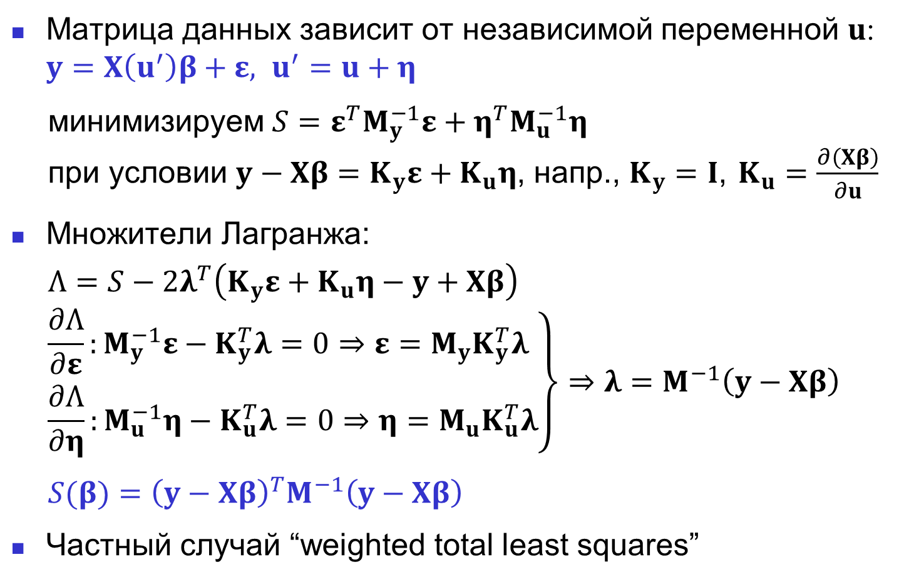
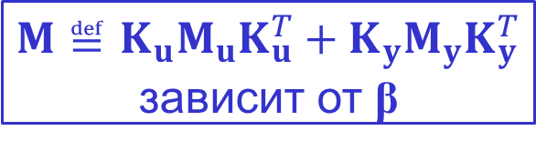
Обобщение на несколько функций
Матрица данных зависит от независимой переменной $u$:
$y=X\left(u^{′}\right)β+ε, u^{′}=u+η$
минимизируем $S=ε^{T}M_{y}^{−1}ε+η^{T}M_{u}^{−1}η$
при условии $y−Xβ=Κ_{y}ε+Κ_{u}η$, напр., $Κ_{y}=I$, $Κ_{u}=\frac{∂\left(Xβ\right)}{∂u}$
Множители Лагранжа:
$$Λ=S−2λ^{T}\left(Κ_{y}ε+Κ_{u}η−y+Xβ\right) \\ \left.\begin{aligned}&\frac{∂Λ}{∂ε}:M_{y}^{−1}ε−Κ_{y}^{T}λ=0⇒ε=M_{y}Κ_{y}^{T}λ \\ &\frac{∂Λ}{∂η}:M_{u}^{−1}η−Κ_{u}^{T}λ=0⇒η=M_{u}Κ_{u}^{T}λ\end{aligned}\right\}⇒λ=M^{−1}\left(y−Xβ\right)$$
$S(β)={\left(y−Xβ\right)}^{T}M^{−1}\left(y−Xβ\right)$
Частный случай “weighted total least squares”
$$M≝Κ_{u}M_{u}Κ_{u}^{T}+Κ_{y}M_{y}Κ_{y}^{T}$$
зависит от β
Notes:
http://en.wikipedia.org/wiki/Total_least_squares
http://eprints.soton.ac.uk/263855/1/tls_overview.pdf

